Slide 1

Voto Electrónico por Internet para las y los Mexicanos Residentes en el Extranjero
Informe tercer simulacro
Enero 2021

Slide 2
Contenido
Objetivo y alcance
Resultados del simulacro
Comparativo entre simulacros
Resultados de la encuesta de satisfacción

Slide 3
Objetivo y alcance

Slide 4


Objetivo
Replicar los procesos, procedimientos y logística relacionada con la organización y operación del voto de las y los Mexicanos Residentes en el Extranjero, a través del Sistema de voto Electrónico por Internet (SIVEI).
Organización
Operación

Slide 5
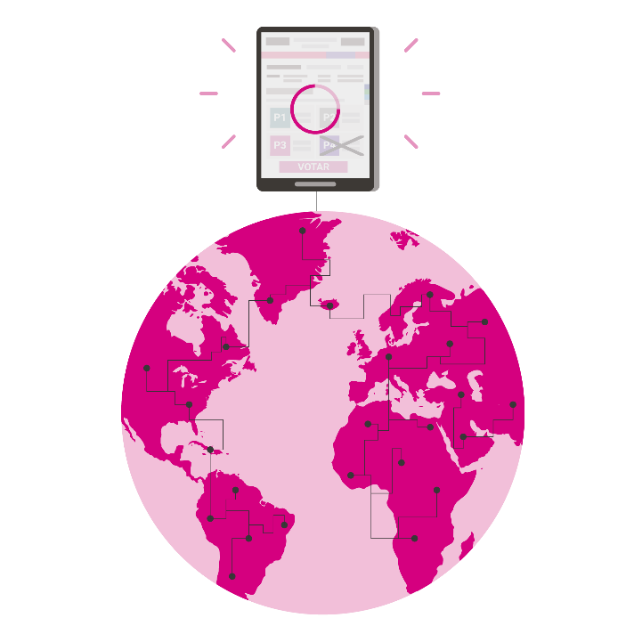
Alcance
Simular las elecciones que se llevarán a cabo en el marco de los PEL 2020-2021, considerando las:
  9 elecciones de Gubernatura para:
    Baja California Sur, Chihuahua, Colima, Guerrero, Michoacán, Nayarit, Querétaro, San Luis Potosí y Zacatecas;
  1 Diputación Migrante para la Ciudad de México; y
  1 Diputación de RP para Jalisco.

Slide 6

Alcance | Simulacro de votación
La Lista de participantes contó con 3,074 personas: OPL de cada entidad, Partidos Políticos, Secretaría de Relaciones Exteriores, organizaciones Internacionales e INE.
705 connacionales se registraron desde 58 países.

Slide 7
Alcance | Programa de operación
Actividad | Fecha
Conformación de la Lista de Participantes | 01 de diciembre de 2020 al 13 de enero 2021
Carga de la lista de participantes, generación y envío de credenciales de acceso | 14 al 22 de enero de 2021
Revisión de la oferta electoral en el sistema | Del 18 al 22 de enero de 2021
Actos de apertura del SIVEI | 25 de enero de 2021
Periodo de votación | 25 de enero al 05 de febrero de 2021
Actos del cierre de la votación | 05 de febrero de 2021

Slide 8
Resultados del Simulacro

Slide 9

Resultados del Simulacro
La lista de participantes tuvo la siguiente proporción de hombres y mujeres.
49.02 %
51.98 %

Slide 10
Resultados del Simulacro
Un total 1,977 personas emitieron su voto, representando una participación en el simulacro del 64.3%

Slide 11
Resultados del Simulacro
Elección | Participantes | Votos emitidos | % de votación
Gubernatura BCS | 280 | 187 | 66.8 %
Gubernatura CHIH | 280 | 180 | 64.3 %
Gubernatura COL | 280 | 183 | 65.4 %
Gubernatura GRO | 280 | 176 | 62.9 %
Gubernatura MICH | 279 | 182 | 65.2 %
Gubernatura NAY | 279 | 176 | 63.1 %
Gubernatura QRO | 279 | 177 | 63.4 %
Gubernatura SLP | 279 | 170 | 60.9 %
Gubernatura ZAC | 279 | 180 | 64.5 %
Diputación migrante CDMX | 280 | 180 | 64.3 %
Diputación por Representación Proporcional JAL | 279 | 186 | 66.7 %
TOTAL | 3,074 | 1,977 | 64.3 %

Slide 12

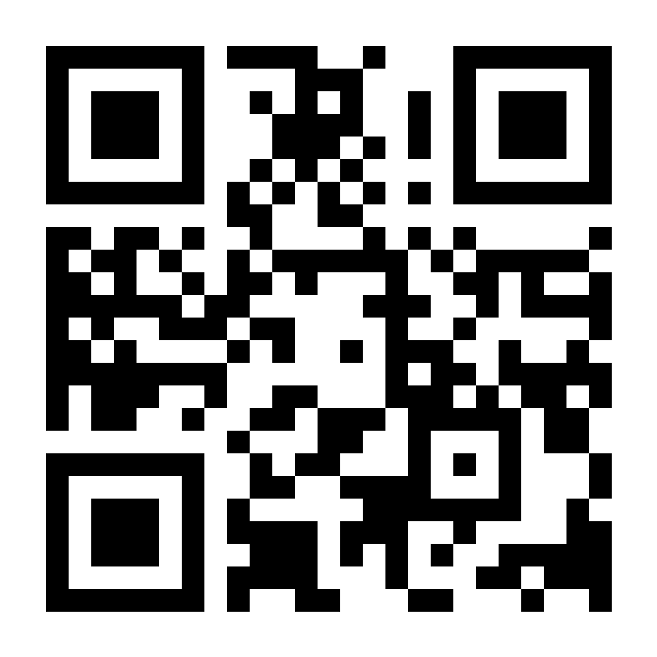
Uso de SMS y QR
Con base en el número de SMS enviados y el número votos emitidos se obtuvo la siguiente aproximación.
Uso del SMS como doble factor de autenticación: 97.98%
Uso del código QR como doble factor de autenticación : 2.02%

Slide 13
Comparativo entre simulacros
Características | Primer simulacro | Segundo simulacro | Tercer simulacro
Participantes registradas(os) | 1,009 | 2,111 | 3,074
Participantes desde el extranjero | 302 | 462 | 705
Países participantes | 16 | 69 | 58
Votos emitidos | 683 | 1,328 | 1,977
Porcentaje de participación | 67.7% | 62.9% | 64.3%

Slide 14
Resultados de la encuesta de satisfacción

Slide 15
Encuesta de satisfacción
1,377 personas respondieron la encuesta de satisfacción, representando una participación del 69.65% respecto las y los participantes que emitieron voto.

Slide 16
Encuesta de satisfacción | Datos demográficos
De las 1,377 personas respondieron la encuesta se identificó que:
Los rangos de edades de las personas que contestaron son:
Edad | Hombres | Mujeres | % de participación
18-29 | 63 | 89 | 11.04 %
30-39 | 191 | 227 | 30.35 %
40-49 | 206 | 203 | 29.70 %
50-59 | 200 | 123 | 23.46 %
60 o más | 53 | 22 | 5.45 %
48.22 %
51.78 %

Slide 17

Encuesta de satisfacción | Datos demográficos
De la revisión de las respuestas recibidas se identificó que el nivel máximo de estudios de las y los participantes es:
Educación básica o equivalente 0.43% .
Educación media superior o equivalente 9.95%.
Educación superior 55.85%.
Posgrado o equivalente 33.48% .
Ninguna de las anteriores 0.29% .

Slide 18
Encuesta de satisfacción | Resultados
El 92.88% indicó que las instrucciones presentadas dentro del SIVEI fueron claras.
El 97.24% indicó Los materiales de apoyo fueron de utilidad, pero de ellos el 17% indicó que podrían mejorarse; mientras que el 2.74% indicó que no fueron de utilidad.
El 94.69% indicó que el ingreso al SIVEI fue claro, de ellos el 24.76% indicó que puede mejorarse; mientras que el 5.31% indicó que no es claro.

Slide 19
Encuesta de satisfacción | Resultados
El 97.24% indicó que la votación en el SIVEI fue clara y de entre estos, el 14.11% indicó que puede mejorarse; y el 2.76% indicó no fue clara.
El 93.02% indicó que la verificación del recibo de voto fue clara y de entre estos, el 13.58% indicó que puede mejorarse; mientras que el 6.97% indicó que no fue clara.
El 95.57% indicó que está satisfecho o muy satisfecho con el uso del SIVEI, y de estos el 28.95% indicó que puede mejorarse.

